Slide 1
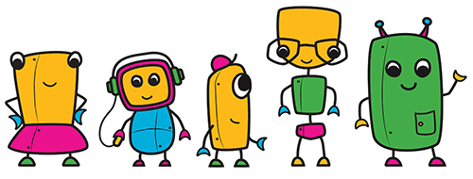
HACKING

Slide 2
HACKING
Hacking handlar om att använda ett program på ett annat sätt än vad det var tänkt för, en hackare är en person som utforskar program och utökar dess användningsområde

Slide 3
HACKING
Hacking handlar om att använda ett program på ett annat sätt än vad det var tänkt för, en hackare är en person som utforskar program och utökar dess användningsområde
Hacking är
Ett sätt att tänja gränserna på program och spel
En kreativ och utforskande syssla
Det finns etiska regler

Slide 4
HACKING – VARDAGSEXEMPEL 1
Laga pannkakor
Du är superhungrig och det tar minst 5 min att steka en pannkaka – det kommer ta jättelång tid att bli klar!
Du hackar algoritmen
Tar fram alla pannor och kastruller du hittar
Steker fyra pannkakor åt gången
Du blir klar fortare

Slide 5
HACKING – VARDAGSEXEMPEL 2
Åka till skolan på morgonen
Skolbussen är sen och du riskerar att bli sen till första lektionen
Du genar över fotbollsplanen och sparar 5 minuter
Här hackar du fotbollsplanen – använder den på ett sätt som den inte vara tänkt att användas till

